Slide 1

MU Tram
นายนราวิชญ์ จันทกนกากร 5613264
นางสาวภัณฑิรา จันทนวรานนท์ 5613273

Slide 2

Loading . . .

Slide 3
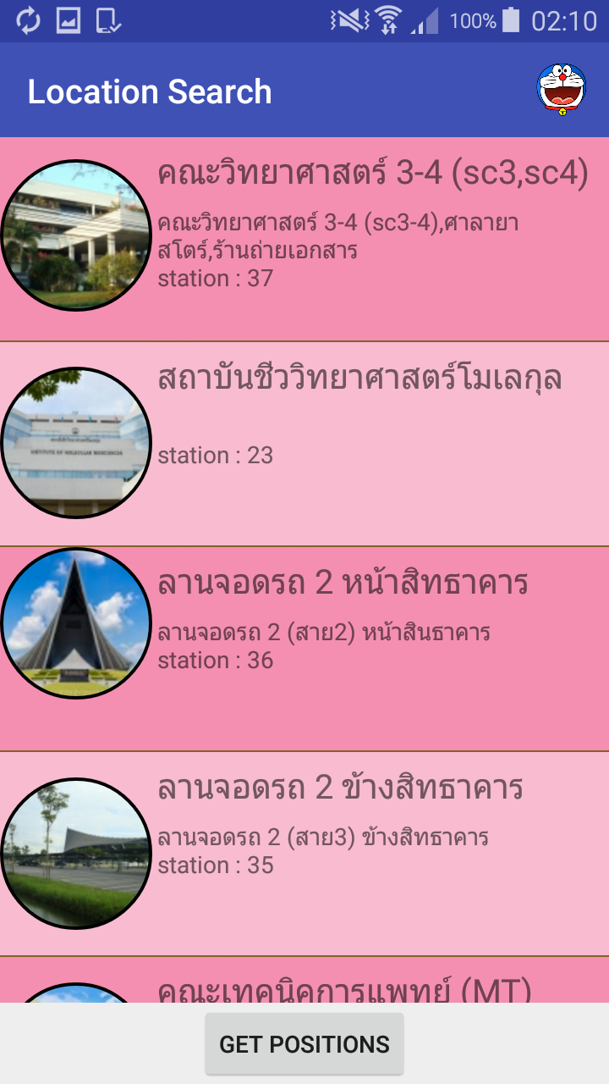
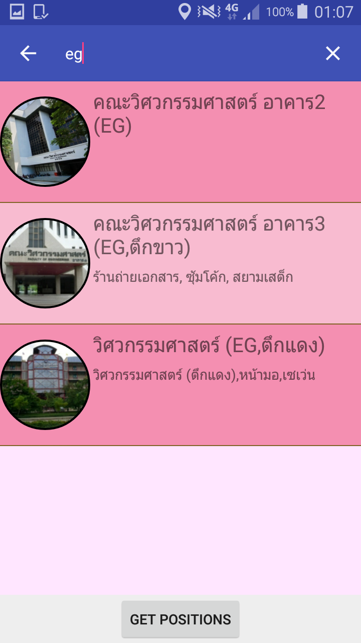
Click Doraemon icon user can search a destination

Slide 4
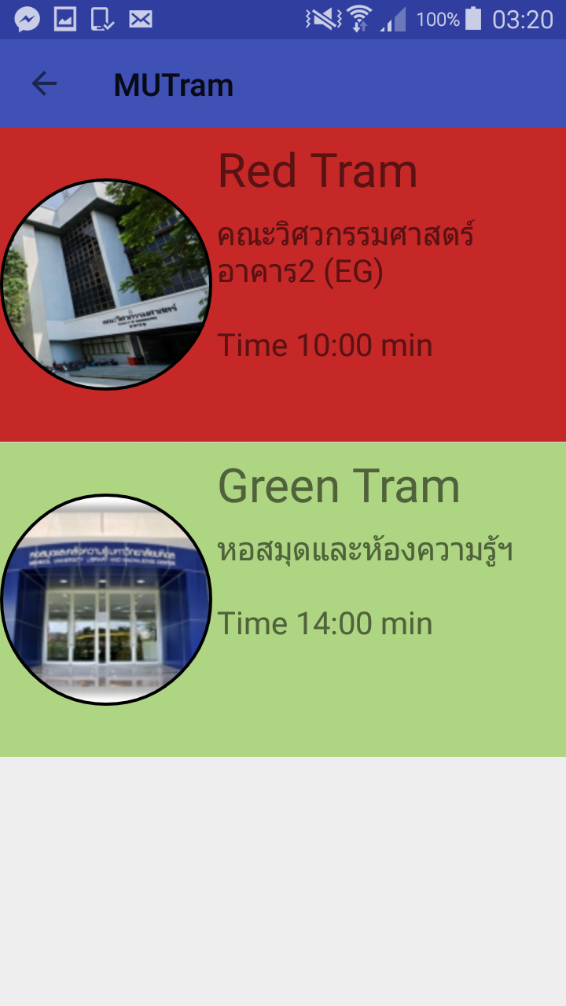
The nearest tram stop from tram stop to go to the destination

Slide 5
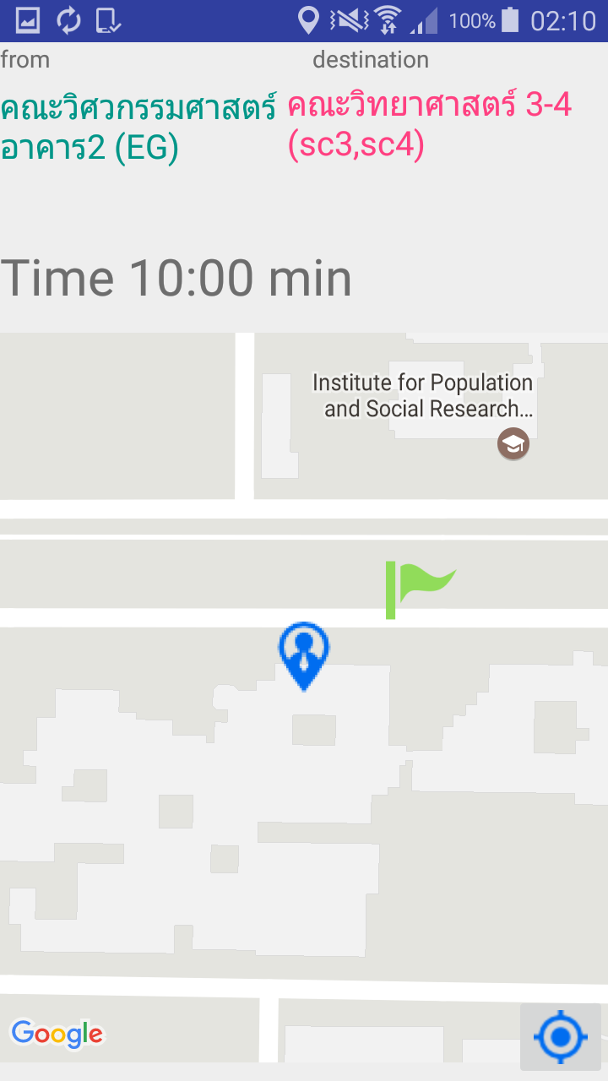
Show location between User’s location and Destination’s location

